Slide 1
Новое в 1С-ЭДО
Головин Денис Эксперт 1С-ЭДО

Slide 2
Единый ЭДО во всех типовых решениях
Модуль ЭДО входит в 20 типовых решений 1С:
1C:Управление нашей фирмой, ред. 1.6 и выше (в т.ч. базовая)
1С:Розница, ред. 2 и 3 (в т.ч. базовые)
1С:Бухгалтерия, ред. 2.0 и 3.0 (в т.ч. базовые)
1C:Управление холдингом, ред. 3
1С:Управление торговлей, ред. 10.3 и 11 (в т.ч. базовые)
1С:Комплексная автоматизация, ред. 2
1С:Бухгалтерия государственного учреждения ред. 1.0 и 2.0
1С:Бухгалтерия некоммерческой организации (в т.ч. базовая)
1С:Налоговый мониторинг. Бухгалтерия КОРП МСФО
1С:Управление производственным предприятием 1.3
1C:ERP Управление предприятием, ред. 2 и 3
1С:ERP. Управление холдингом, ред. 3
1С:Садовод (в т.ч. базовая)
1С:Гаражи
1С:Касса
1С:Клиент ЭДО, ред. 2
1С:Документооборот КОРП, ред. 2 и 3
1С:Документооборот государственного учреждения, ред. 2.1 и 3.0
1С-ЭДО

Slide 3
Подпись с меткой доверенного времени (CAdES-T)
63-ФЗ
Метки времени фиксируют достоверную дату и время подписания документа
В нашей программе можно настроить тип подписи:
для документов
для МЧД
Используются адреса служб меток:
1С-DSS
ФНС
Приказ Минцифры России № 580 от 06.11.2020

Slide 4
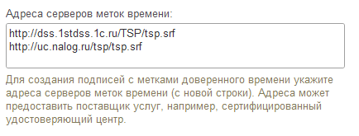
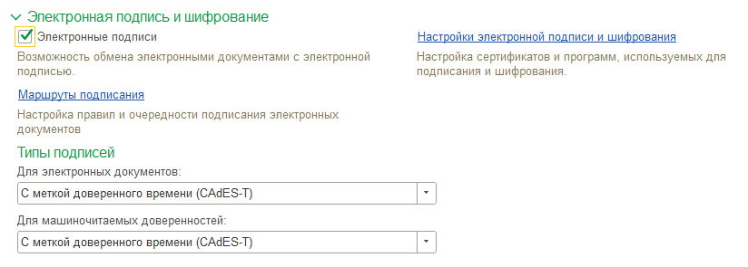
Подпись с меткой доверенного времени (CAdES-T)
Адреса серверов меток времени в общих настройках программы
Настройки по умолчанию:
Документы – с меткой времени
МЧД – с меткой времени

Slide 5
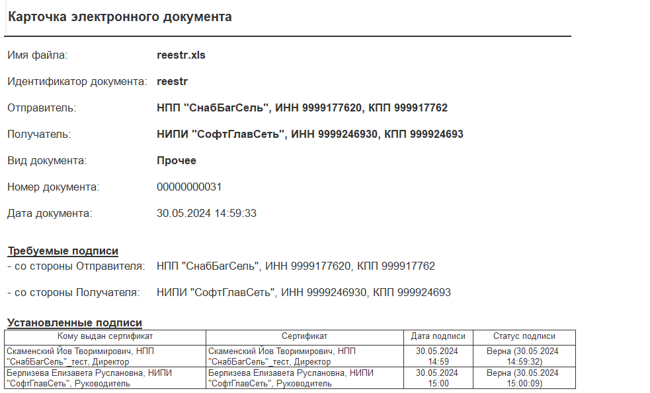
Дата подписи в карточке электронного документа
В печатную форму карточки электронного документа добавлена информация о датах установленных подписей

Slide 6
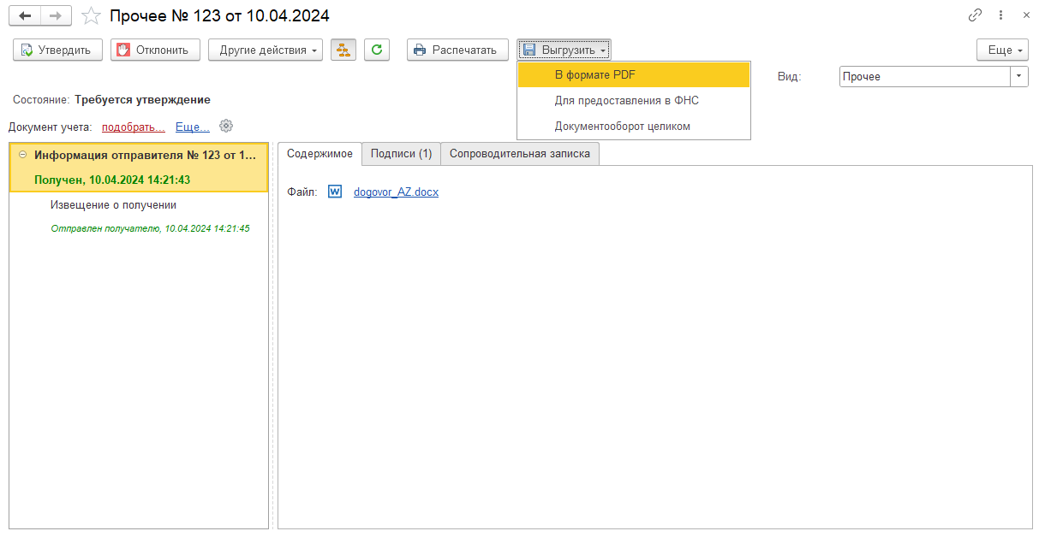
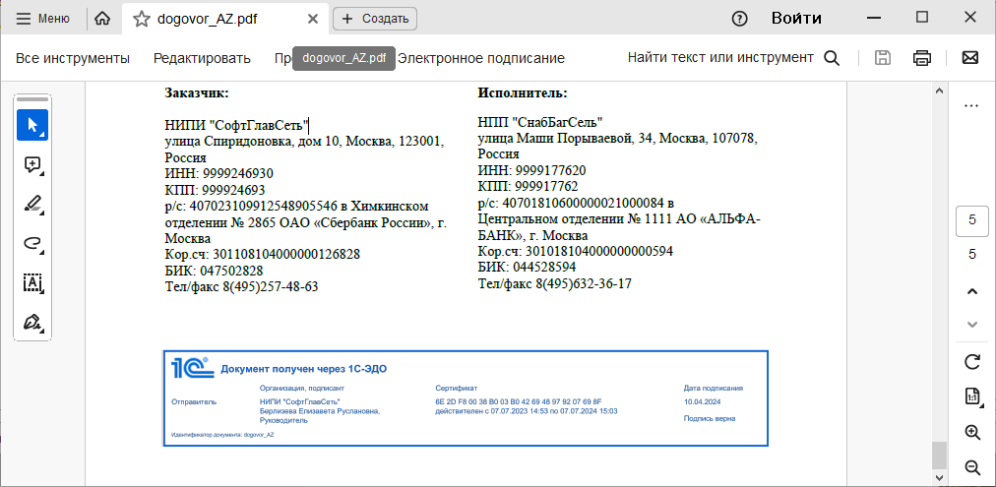
Штампирование файлов разных форматов
Проштампуем файлы с форматом pdf, doc, xls и другие

Slide 7
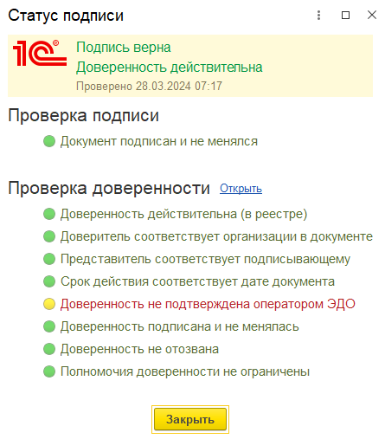
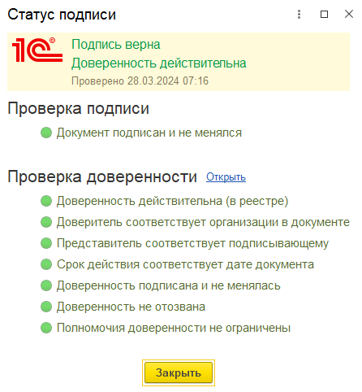
Проверка МЧД операторами ЭДО

Slide 8
Загрузка формализованных документов
Начиная с версии модуля 1.9.12.13:
Программа распознает формат xml файла, например, что вы загрузили УПД 820 формата
Возможность загружать формализованные документы без создания документов учета
Возможность замены xml файла в карточке электронного документа
Возможность работать с xml файлами из сторонних программных продуктов, например ОЗОН

Slide 9
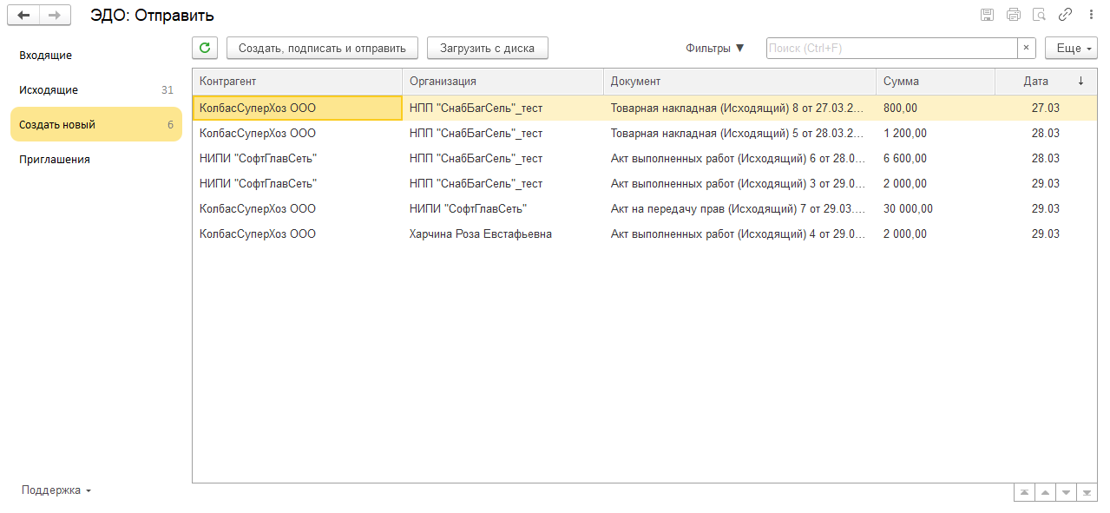
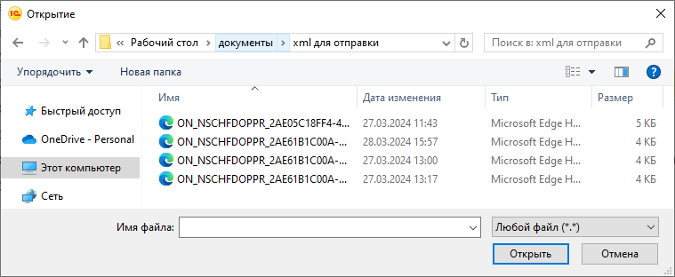
Загрузка формализованных документов

Slide 10
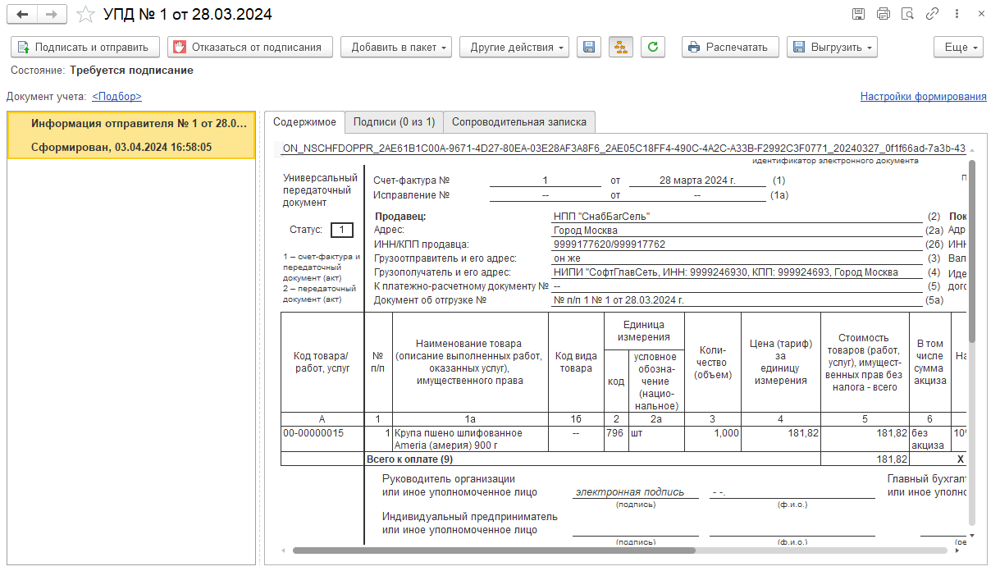
Загрузка формализованных документов
Определяются все реквизиты электронного документа
После загрузки доступны все привычные функции

Slide 11
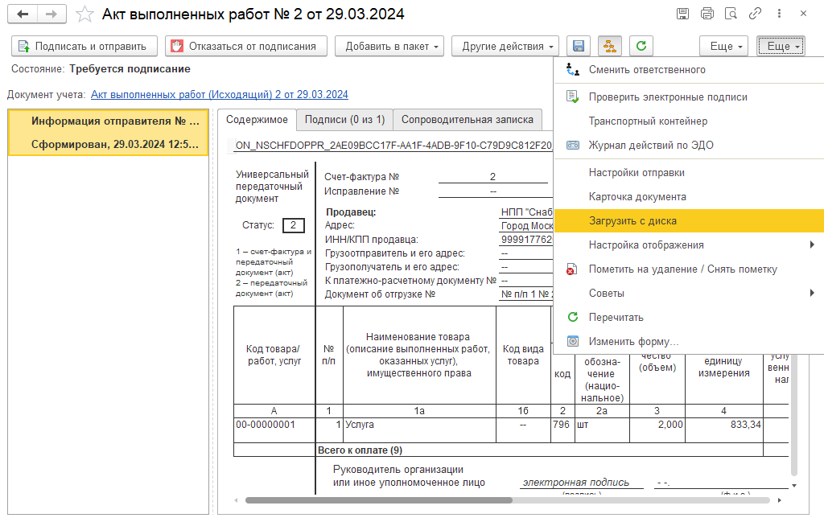
Загрузка формализованных документов
Связь с документом учета

Slide 12
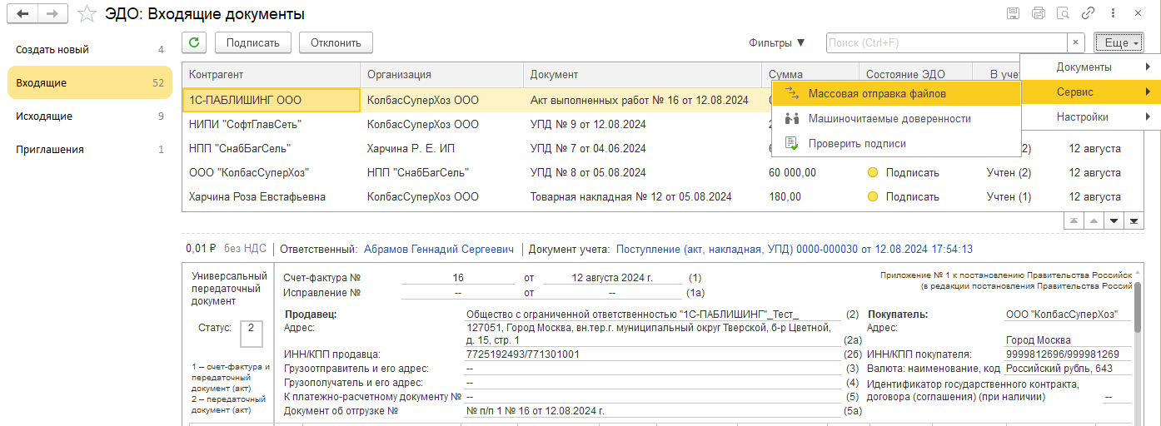
Массовая отправка файлов
СЦЕНАРИИ:
Несколько файлов – один контрагент
Один файл – несколько контрагентов
Много файлов – много контрагентов

Slide 13
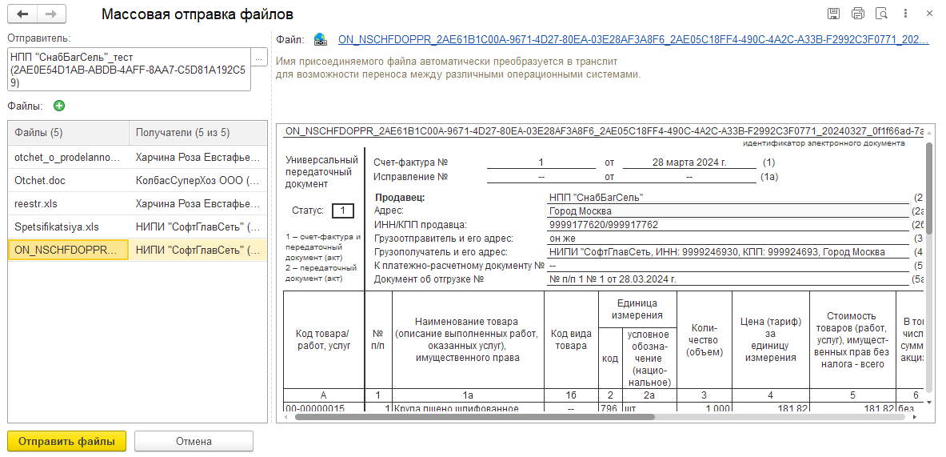
Массовая отправка файлов
Предпросмотр формализованныхxml файлов
Выбор разных получателей

Slide 14
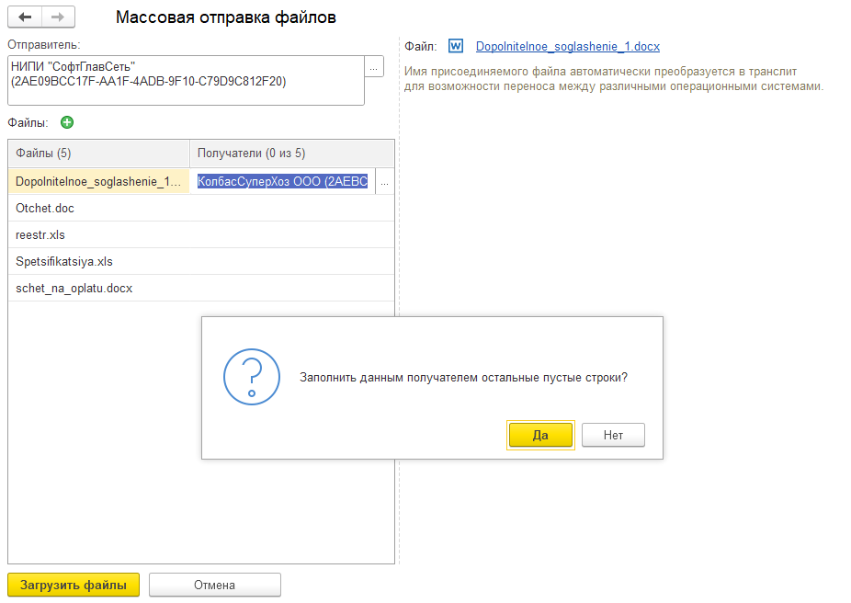
Массовая отправка файлов
Автоматическое заполнение получателя
Разные файлы –один получатель

Slide 15
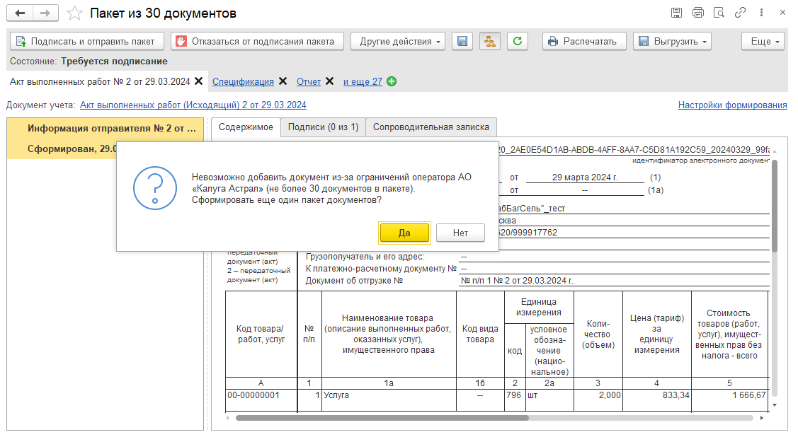
Контроль размера пакетов
Проверка количества файлов и размера пакета

Slide 16
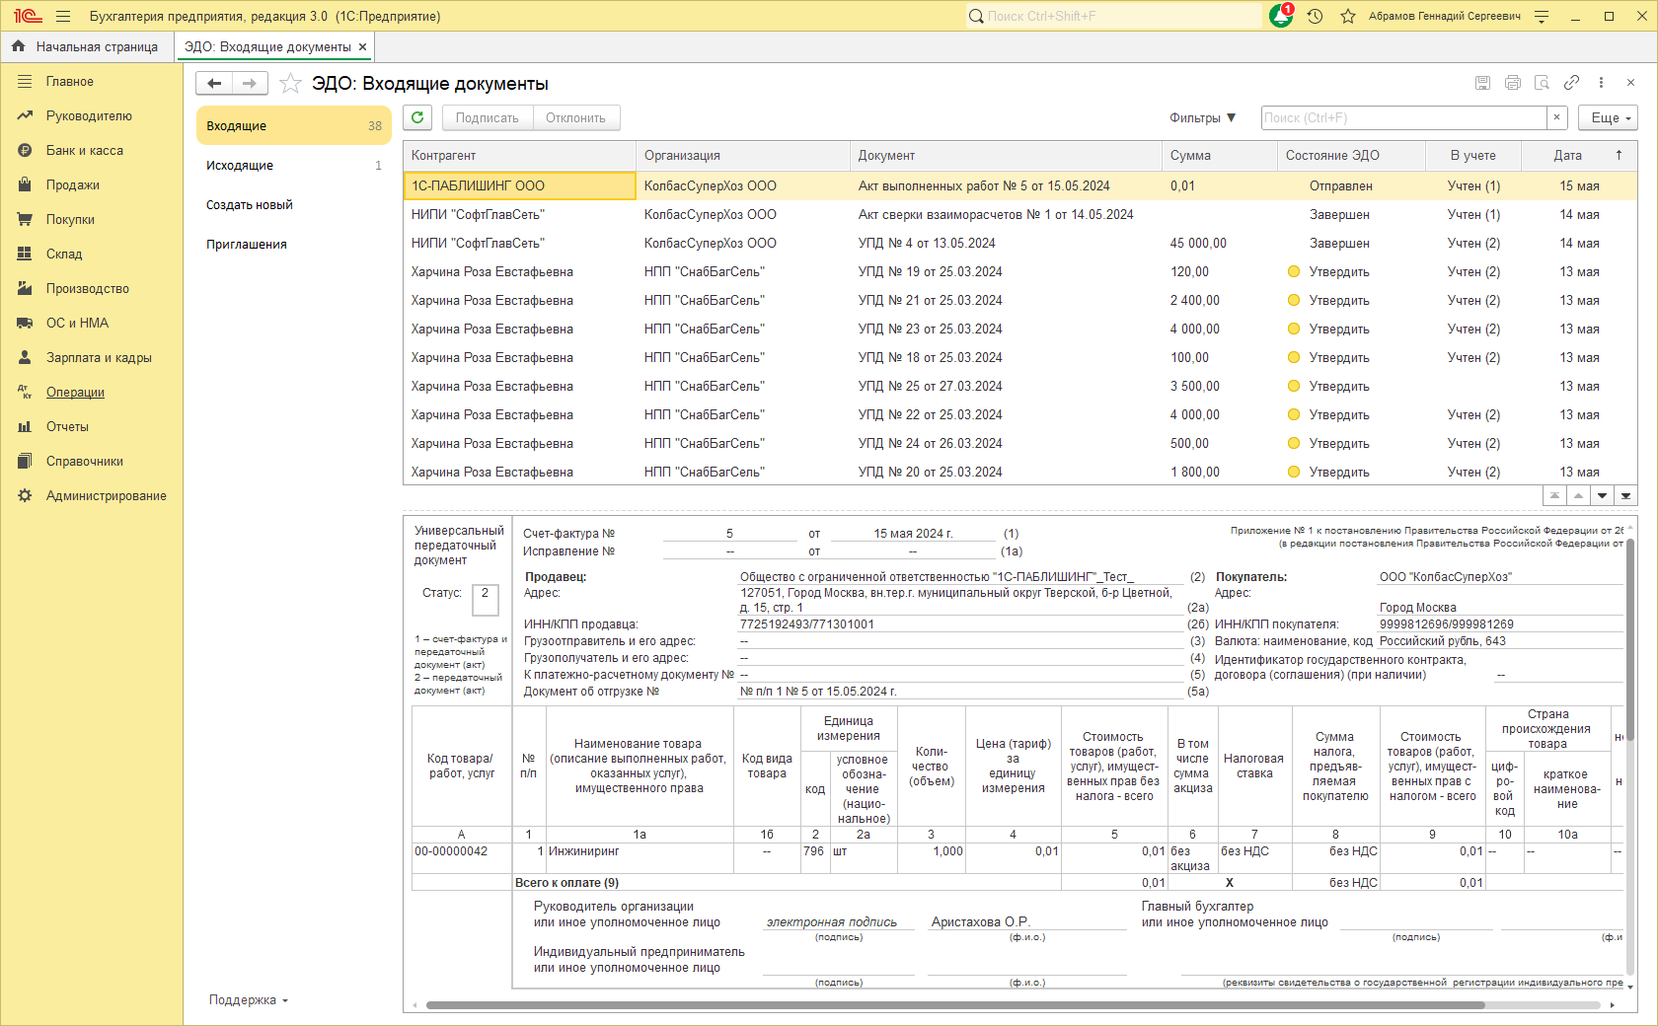
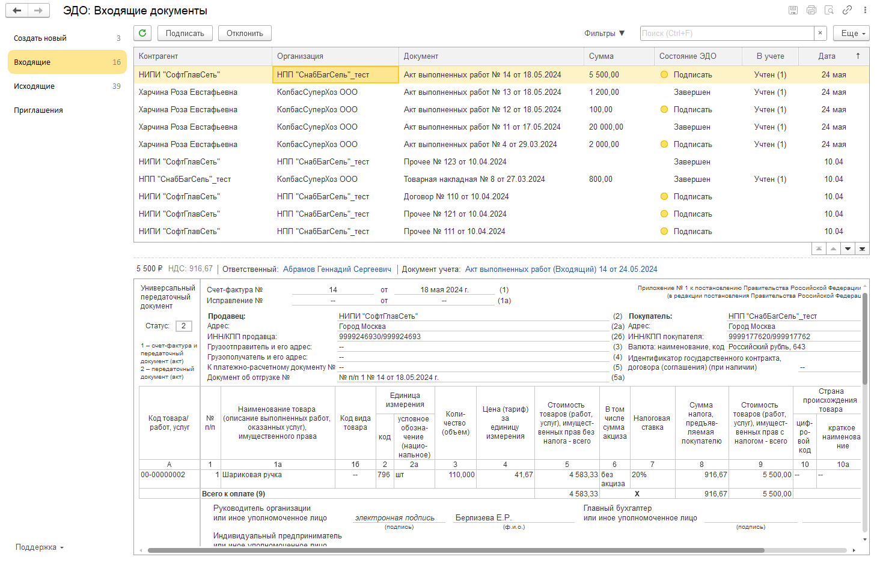
РАЗВИТИЕ
ЛЕГКОГО ИНТЕРФЕЙСА
новая визуализация карточек электронных документов
протокол обмена электронными документами
панель кратких сведений по электронному документу

Slide 17
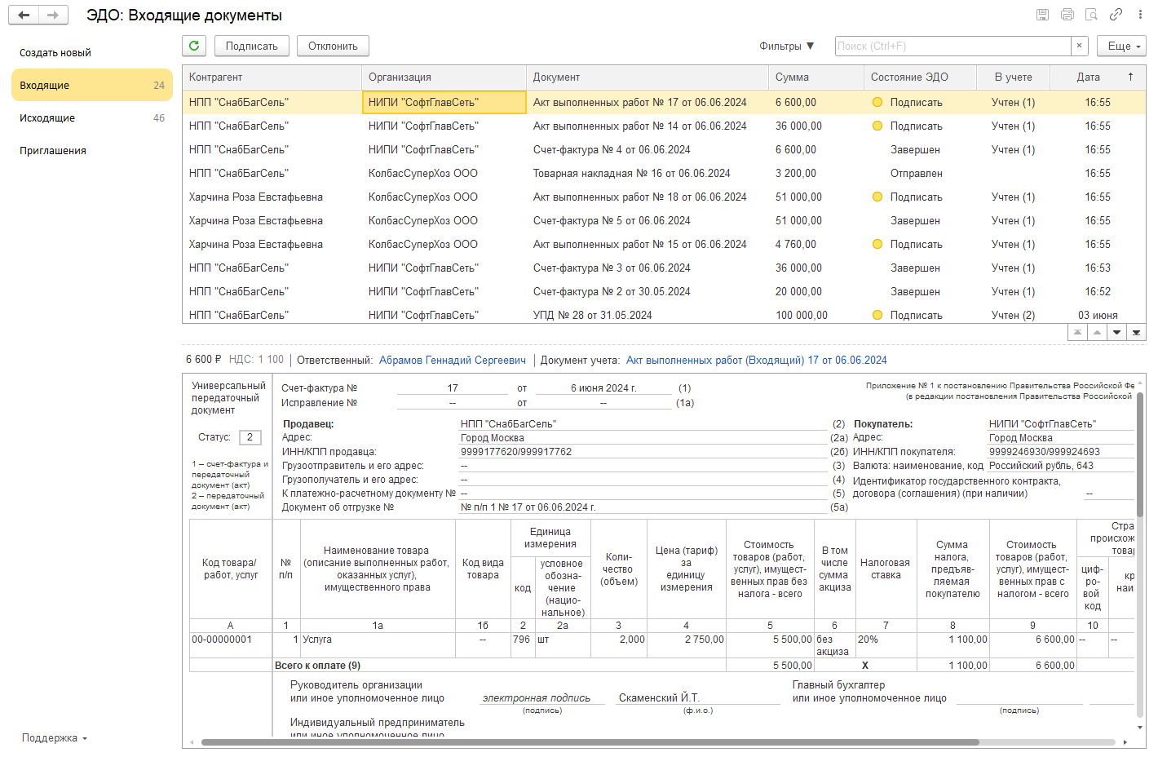
РАЗВИТИЕ
ЛЕГКОГО ИНТЕРФЕЙСА
Краткие сведения по документу
новые карточки электронных документов
протокол обмена электронными документами
панель кратких сведений по электронному документу

Slide 18
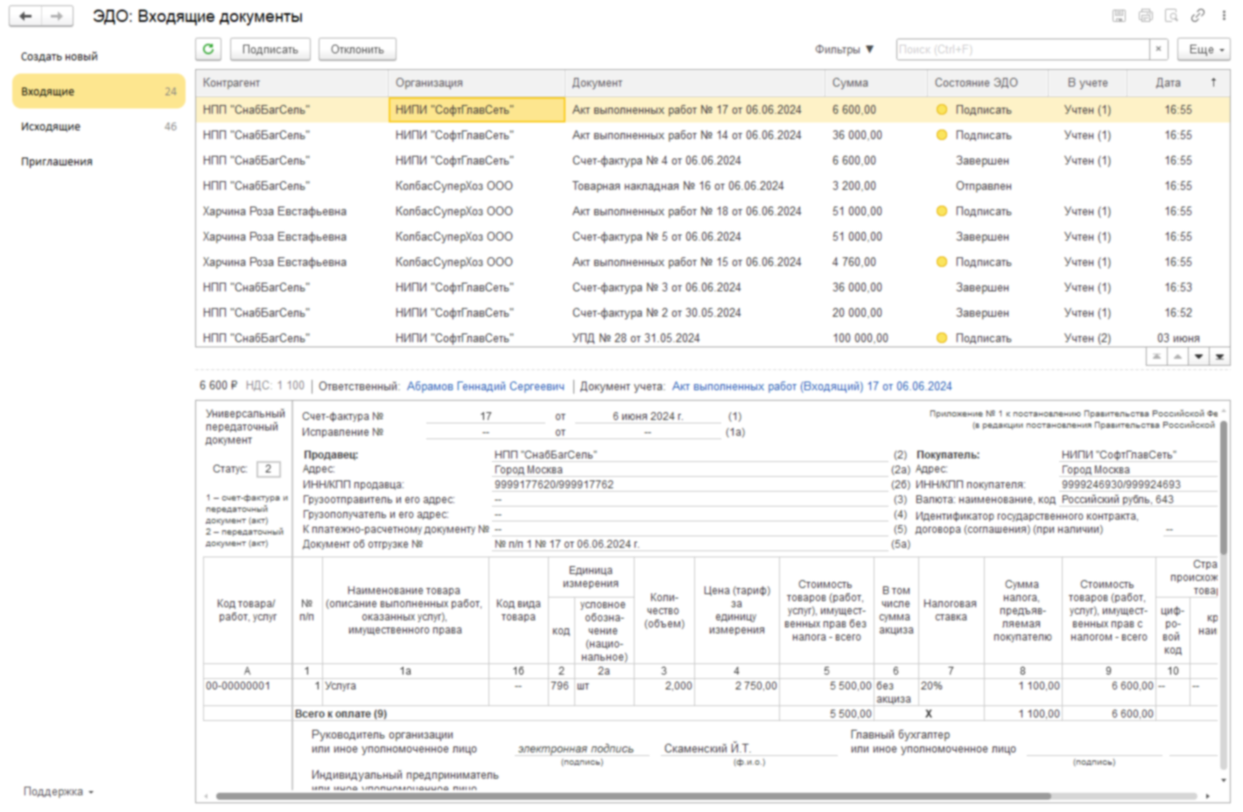
Краткие сведения по документу

Slide 19
ЛЕГКИЕ КАРТОЧКИ
состояние документооборота и подсказки по действиям с документом
индикация состояния документов в пакете
протокол обмена по электронному документу
отображение реквизитов произвольного документа

Slide 20
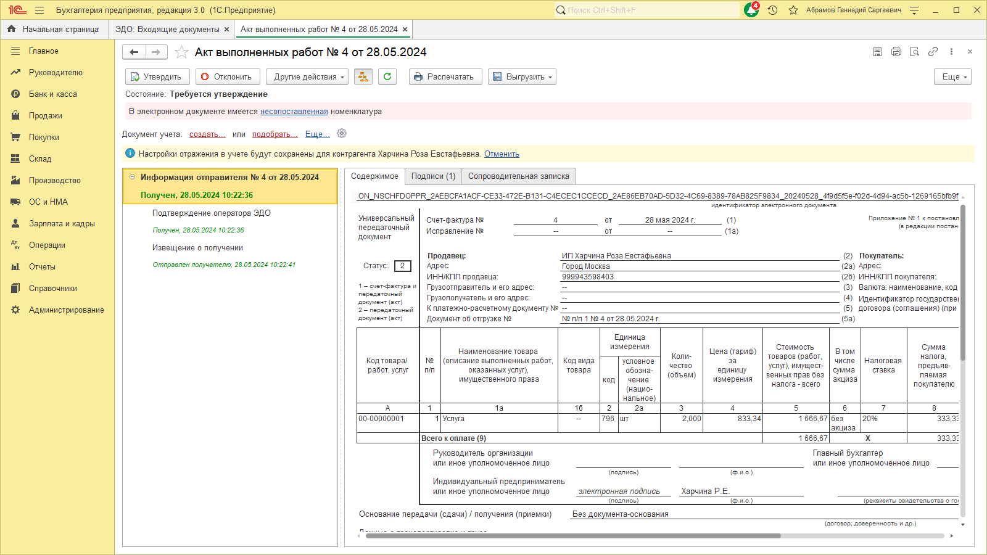
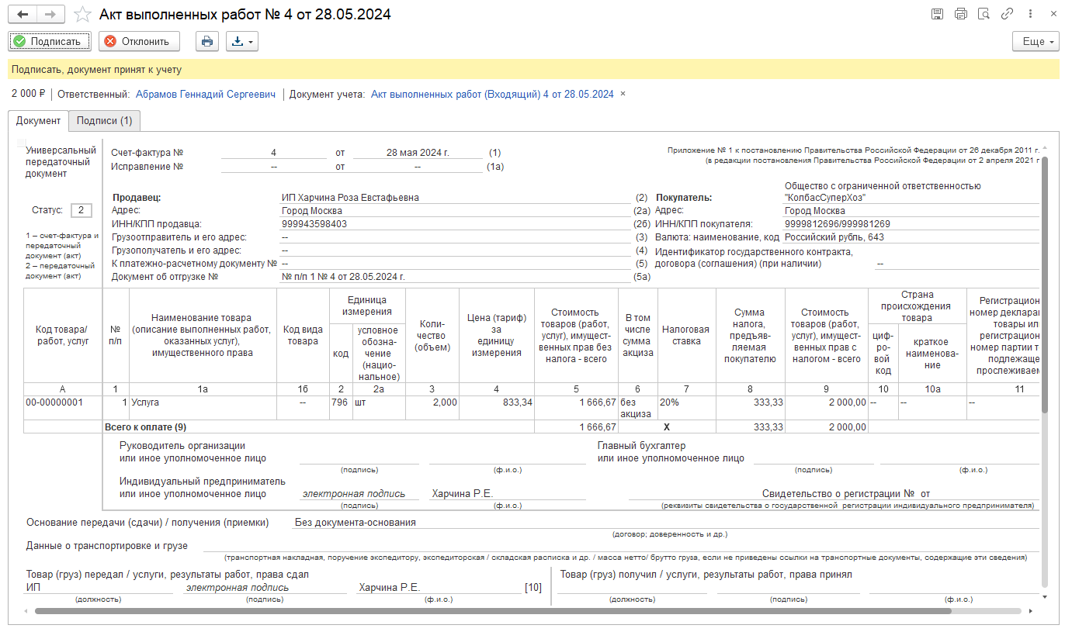

Slide 21
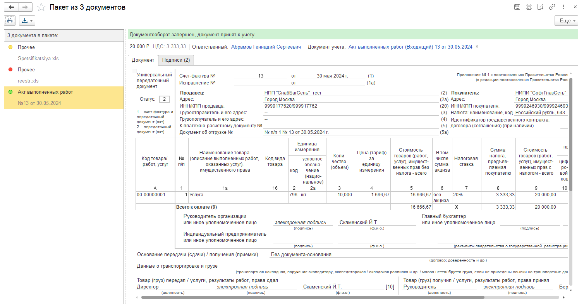
Легкие карточки
Отправка пакета – это возможность логической связи нескольких документов
Новый интерфейс
Привычный «светофор» для состояний документов в пакете

Slide 22
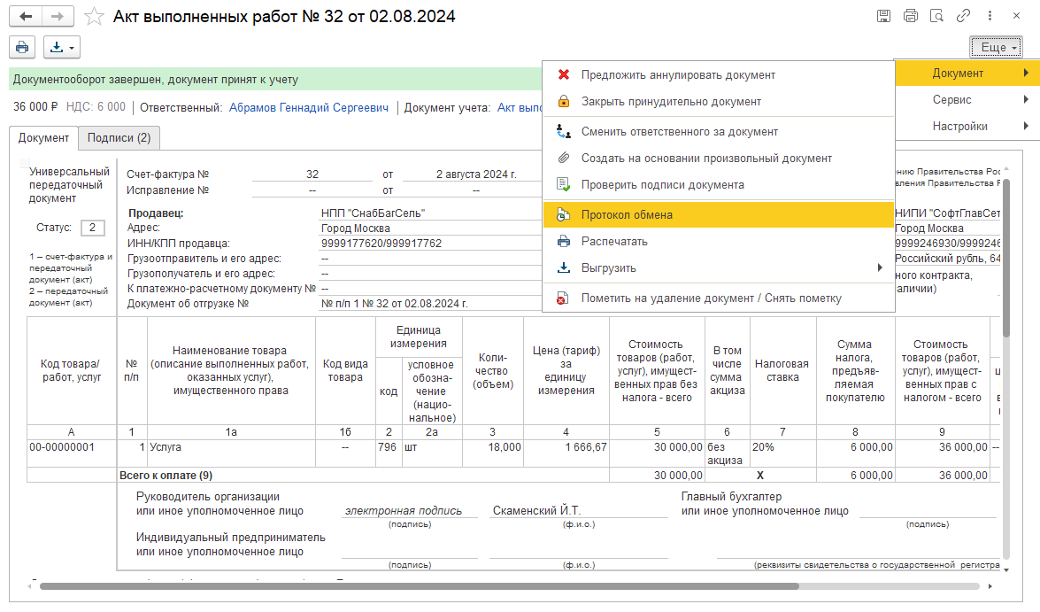
ПРОТОКОЛ ОБМЕНА

Slide 23
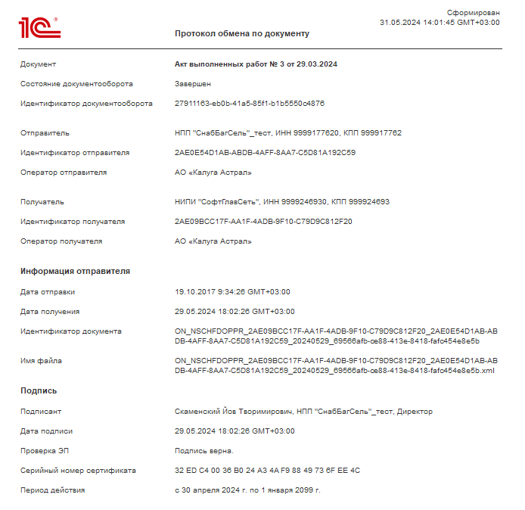
Данные о документе
Сведения об отправителе, получателе
Дата отправки и получения, наименование и идентификатор файла
Сведения о подписанте, дата и время подписания, номер сертификата период действия сертификата
Сведения о МЧД

Slide 24
Извещение о получении – теперь не нужно
Извещение о получении не обязательное сообщение
Некоторые операторы его не передают
Теперь программа без ИОП будет считать документооборот завершенным
Если считаете, что для вас сообщение важно – можно изменить в настройках обмена

Slide 25
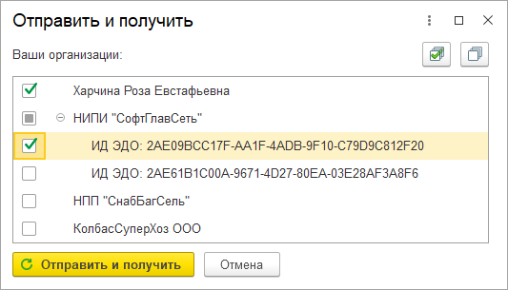
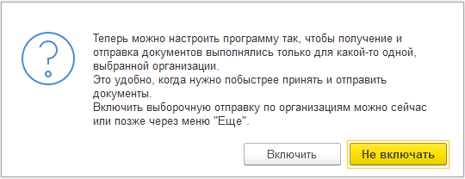
Выборочная доставка по организации
Отправка и получение документов по выбранной:
Организации
Учетной записи

Slide 26
НОВЫЙ ФОРМАТ
УПД и СЧЕТА-ФАКТУРЫ
Утвержден приказом ФНС России от 19.12.2023 № ЕД-7-26/970@
Изменения коснулись 3-х документов:
Счет-фактура
УПД, включаещего счет-фактуру
УПД
11

Slide 27
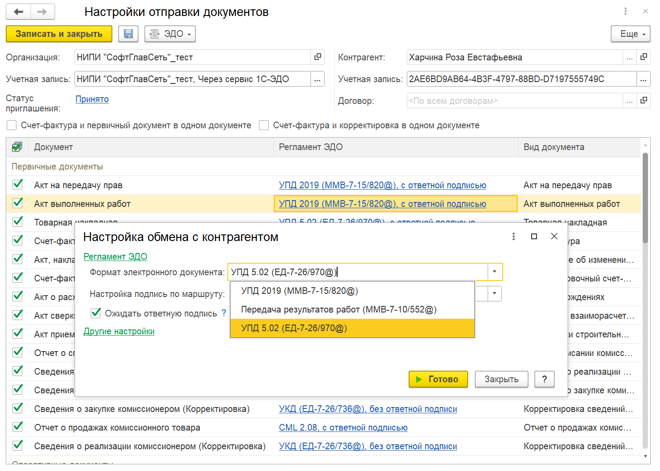
В настройках обмена добавлен выбор нового формата, например:
для Акта выполненных работ: 820, 552 и 970
13

Slide 28
Идентификаторы в имени файла
Для каждой области контроля появился свой идентификатор:
N2 – товары, подлежащие прослеживаемости
N3 – товары, подлежащие маркировке
N4 – алкогольная продукция
N5 – табачная и никотинсодержащая продукция
N6 - нефтепродукты
N7 – свободный идентификатор, для новых сценариев гос. контроля
N2 N3 N4 N5 N6 N7 ON_NSCHFDOPPR_.........._0_1_1_1_0_00, например такое имя файла будет у УПД, который содержит информацию об алкогольной и табачной продукции

Slide 29
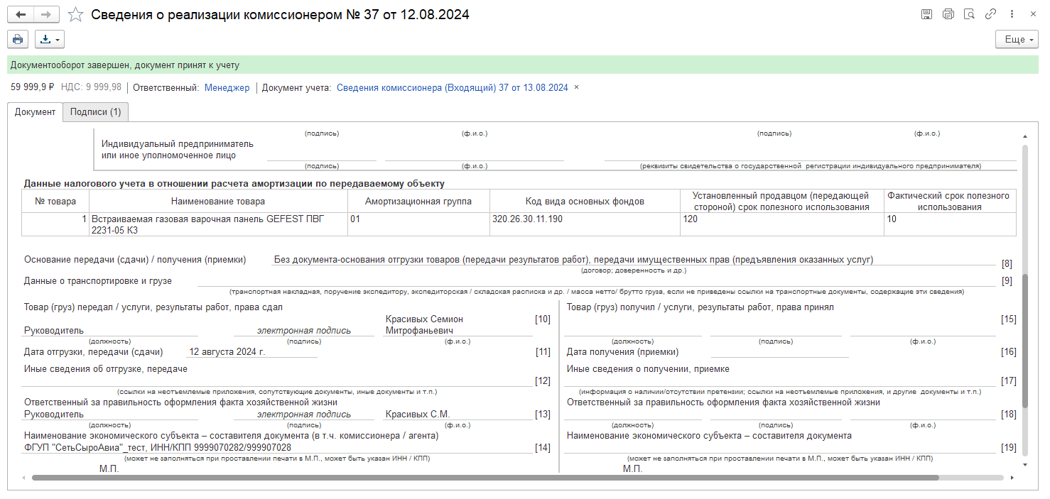
Данные по налоговому учету

Slide 30
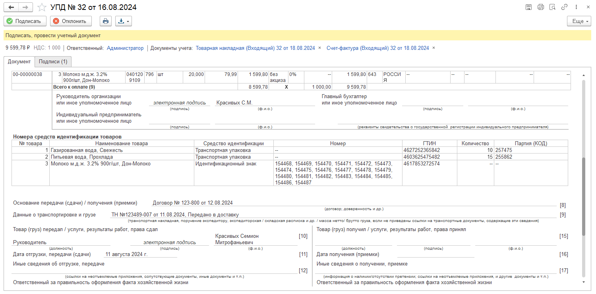
Контроль маркированных товаров

Slide 31
И еще некоторые изменения
Указание стоимости прослеживаемых товаров
Не поддерживается ставка НДС 18%
Указание имени файла исправляемого документа
Порядок отражения показателей строки «5а»
Сведения о товарах, подлежащих учету в ГИС
Возможность указания сопроводительных документов

Slide 32
Как использовать форматы в переходный период
До 01.04.2025 | версия 5.02, в соответствии с приложением №1 приказа ФНС от 19.12.2023 N ЕД-7-26/970@ версия 5.01, в соответствии с приложением №2 приказа ФНС от 19.12.2023 N ЕД-7-26/970@ (повторяет формат в приказе № ММВ-7-15/820@)
С 01.04.2025 | версия 5.02, в соответствии с приложением №1 приказа № 970.

Slide 33
Другие изменения
Поддержали работу с файлом Warrant для учетных записей Такском
Заполнение строки 10 во входящих УПД от некоторых операторов
Улучшение отправки приглашений
Визуализация журнала МЧД
Улучшение диагностики сервисов криптографии
Улучшение диагностики ошибок во входящих документах
Подписывайтесь на наш ТГ канал 1С-ЭДО вы будете первыми
узнавать про новое в модуле ЭДО:
Улучшение правил проверки МЧД
Усиление контроля сертификатов
Наш телеграм канал

Slide 34
Новое в 1С-ЭДО
Спасибо за внимание!
Головин Денис Эксперт 1С-ЭДО

